Slide 1
三階魔方進階
DavidGuo
交大應數 郭君逸 助理教授

Slide 2
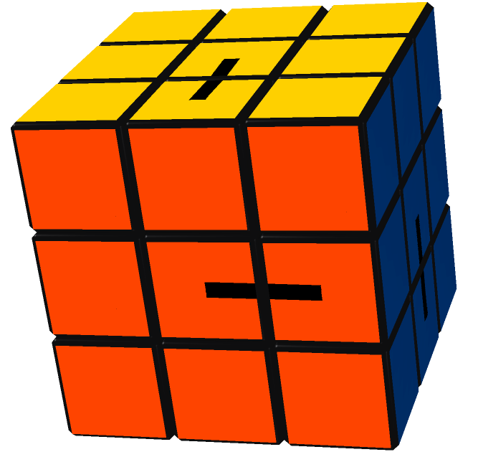
中心方塊方向
先拿奇異筆畫線如下圖

Slide 3
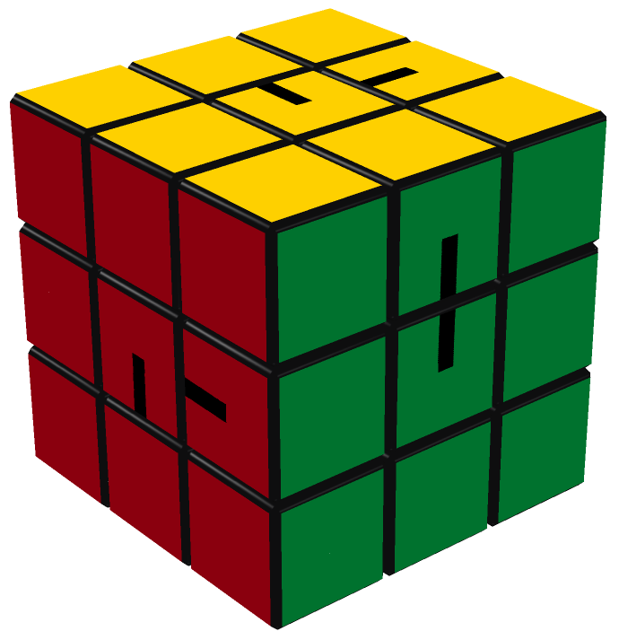
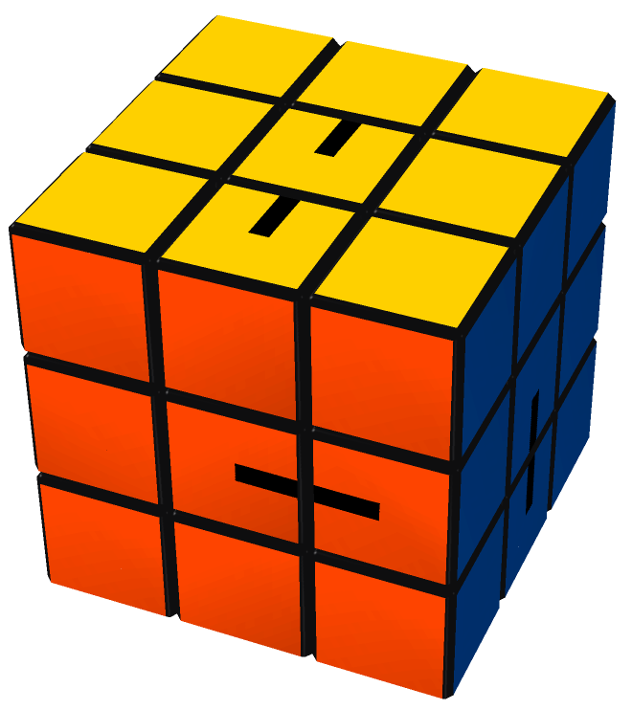
中心方塊方向
用之前教的方式將六面轉好，中心方塊會有下面兩種情形：
  90度：必成對出現。
  180度

Slide 4
中心方塊轉90度
須要順時針轉
須要逆時針轉
(順)上左下右(逆)左上右下

Slide 5
中心方塊轉180度
轉5(18)55(47)兩次

Slide 6
第三層速度加快

Slide 7



EP舊公式
124215545 - 451542212

Slide 8


EP新公式
66-2-17-66-48-2-66
66-5-17-66-48-5-66

Slide 9
第一層速度加快

Slide 10
第一層速度加快
固定從某個顏色開始
  為了上課說明方便，建議選擇白色。
記住每一面的配色
  不用花時間找顏色配對
  四階
  盲解

Slide 11
正常配色
Y
O
B
R
G
W

Slide 12
練習
W
B

Slide 13
練習
O
W

Slide 14
練習
W
G

Slide 15
練習
W
B

Slide 16
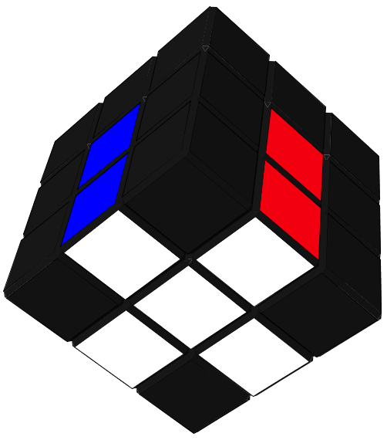
底十字轉好只需8步
From Dans Cube Station
# Moves to solve | # Cases (out of 190080) | % of total cases | Cumulative %
0 | 1 | 0.00005% | 0.00005
1 | 15 | 0.00789% | 0.00839
2 | 158 | 0.08312% | 0.09151
3 | 1394 | 0.73338% | 0.82489
4 | 9809 | 5.16046% | 5.98535
5 | 46381 | 24.4008% | 30.38615
6 | 97254 | 51.1648% | 81.55095
7 | 34966 | 18.3954% | 99.94635
8 | 102 | 0.05366% | 100

Slide 17
速解魔方簡介

Slide 18
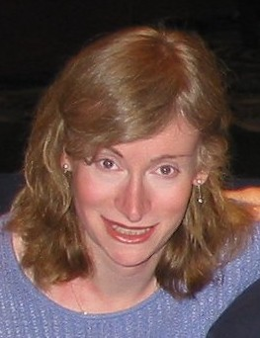
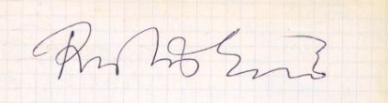
原創
Prof. Jessica Fridrich

Slide 19
下週預告
魔方中的數學
代數群論

